Slide 1
Свердловская областная организация Профсоюза работников народного образования и науки РФ
Первичная профсоюзная организация Ирбитского гуманитарного колледжа
Отчётно-выборное собрание
ППО ИГК
2017

Slide 2
Повестка
Доклад председателя ППО ИГК за 2013-2017гг.
1.1 Статистический отчет
1.2.Финансовый отчет
1.3. Отчет о работе профкома с 2013 по 2017гг.
2. О выборах председателя профсоюзного комитета.
3. О выборах комитета Профсоюза.

Slide 3
ПРОФСОЮЗ РАБОТНИКОВ ОБРАЗОВАНИЯ И НАУКИ РФ
Свердловская областная организация Профсоюза работников народного образования и науки РФ
Свердловская областная организация Профсоюза работников народного образования и РФ
111 организаций
60 территориальных организаций;
20 организаций студентов и работников ВПО
7 организаций студентов и сотрудников СПО
5 организаций сотрудников гос.учреждений.
117 тысяч человек
80 тысяч работников всех типов и видов образовательных учреждений
33 тысячи студентов ВУЗов и колледжей;
4 тысячи педагогов-пенсионеров.

Slide 4
Статистический отчет
2013-2017
 | 01.01.2014 | 01.01.2015 | 01.01.2016 | 01.01.2017 | Разность охвата 2014-2017
Количество членов ПО | 247 | 276 | 383 | 418 | 171
Численность работников | 50 | 53 | 50 | 46
Охват профчленством работников | 39 78% | 46 86,79% | 50 100% | 45 97,83% | 19,83%
Количество обучающихся дневного отделения | 299 | 333 | 333 | 373
Охват профчленством обучающихся | 208 69,57% | 230 69,70% | 333 100% | 373 100% | 30,43%
Выбило из Профсоюза в связи с уволнением |  | 3 | 3 | 3
Выбило из Профсоюза в связи с завершением учебы | 55 | 65 | 74 | 75
Выбило из Профсоюза по собственному желанию | 0 | 0 | 0 | 1

Slide 5
Финансовый отчет за
2013-2017гг.

Slide 6
Бюджет ППО ИГК
Доходы
Членские взносы
1% от заработной платы
Прочие поступления
Остаток на начало года

Slide 7
Расходы
Бюджет ППО ИГК
Взносы в обком ПО
Культмасс. меропр.
Мат.помощ членам ППО
Премии членов ППО
Командировки, поездки
Хозяйственные расходы

Slide 8
Доходы
2013
Бюджет ППО ИГК
Членские взносы
1% от заработной платы
117939,00
1711482,22
Премия обкома
6000,00
Остаток на начало года
47543,22

Slide 9
Расходы
2013
Взносы в обком ПО
35381,71
Бюджет ППО ИГК
1711482,22
Культмасс. меропр.
67970,29
Мат.помощ членам ППО
2600
Премии членов ППО
16000
Остаток на конец года
48465,26
Командировки, поездки
787
Хозяйственные расходы
278

Slide 10
Доходы
2014
Бюджет ППО ИГК
Членские взносы
1% от заработной платы
145575,89
205441,15
Премия обкома
11400
Остаток на начало года
48465,26

Slide 11
Расходы
2014
Взносы в обком ПО
43672,77
Бюджет ППО ИГК
205441,15
Культмасс. меропр.
113593,62
Мат.помощ членам ППО
13200
Премии членов ППО
2500
Остаток на конец года
19975,76
Командировки, поездки
10725
Хозяйственные расходы
1774

Slide 12
Доходы
2015
Бюджет ППО ИГК
Членские взносы
1% от заработной платы
168503,3
Премия обкома
14790
203269,06
Остаток на начало года
19975,76

Slide 13
Расходы
2015
Взносы в обком ПО
50550,99
Бюджет ППО ИГК
203269,06
Культмасс. меропр.
79664,92
Мат.помощ членам ППО
2000
Премии членов ППО
10000
Остаток на конец года
44833,15
Командировки, поездки
15920
Хозяйственные расходы
300

Slide 14
Доходы
2016
Бюджет ППО ИГК
Членские взносы
1% от заработной платы
179517,00
Премия обкома
21920,00
291103,15
Остаток на начало года
44833,15

Slide 15
Расходы
2016
Взносы в обком ПО
53855,00
Бюджет ППО ИГК
291103,15
Культмасс. меропр.
144579,00
Мат.помощ членам ППО
300
Премии членов ППО
7500
Остаток на конец года
26453,00
Командировки, поездки
10145
Хозяйственные расходы
738

Slide 16
Доходы
2017
Смета
Остаток на начало года
26453
Бюджет ППО ИГК
210795,15
Членские взносы
1% от заработной платы
185000
Премия обкома

Slide 17
Расходы
2017
Взносы в обком ПО
55500,00
Бюджет ППО ИГК
210795,15
Культмасс. меропр.
95000,00
Мат.помощ членам ППО
10000
Премии членов ППО
15000
Остаток на конец года
19953,00
Командировки, поездки
15000
Хозяйственные расходы
1000

Slide 18
Финансовый отчет об исполнении сметы доходов и расходов ППО ИГК 2013-2017г.
Наименование статьей |  | 2013 |  | 2014 | 2015 | 2016 |  | 2017 СМЕТА
Остаток средств на начало года |  | 47543,22 |  | 48465,26 | 19975,76 | 44833,15 |  | 26453
ДОХОДЫ
Членские взносы |  | 117939 | 145575,89 |  | 168503,3 | 179517 |  | 185000
Премия обкома ПО ИГК) |  | 6000 | 11400 |  | 14790 | 21920
ВСЕГО ДОХОДОВ |  | 123939 | 156975,89 |  | 183293,3 | 246270 |  | 211453
РАСХОДЫ
Культурно массовые мероприятия | 67970,29 |  | 113593,62 |  | 79664,92 |  | 144579 | 95000
Мат. помощь членам ППО | 2600 |  | 13200 |  | 2000 |  | 3000 | 10000
Премирование членов ППО | 16000 |  | 2500 |  | 10000 |  | 7500 | 15000
Командировки, деловые поездки | 787 |  | 10725 |  | 15920 |  | 10145 | 15000
Хозяйственные расходы | 278 |  | 1774 |  | 300 |  | 738 | 1000
Отчисление членских взносов в обком Профсоюза | 35381,71 |  | 43672,77 |  | 50550,99 |  | 53855 | 55500
ВСЕГО РАСХОДОВ | 123017 |  | 185465,39 |  | 158435,91 |  | 165962 | 136000
Остаток средств на конец отчетного периода | 48465,26 |  | 19975,76 |  | 44833,15 |  | 26453 | 19953

Slide 19
Отчет о работе профкома
с 2013 по 2017гг

Slide 20
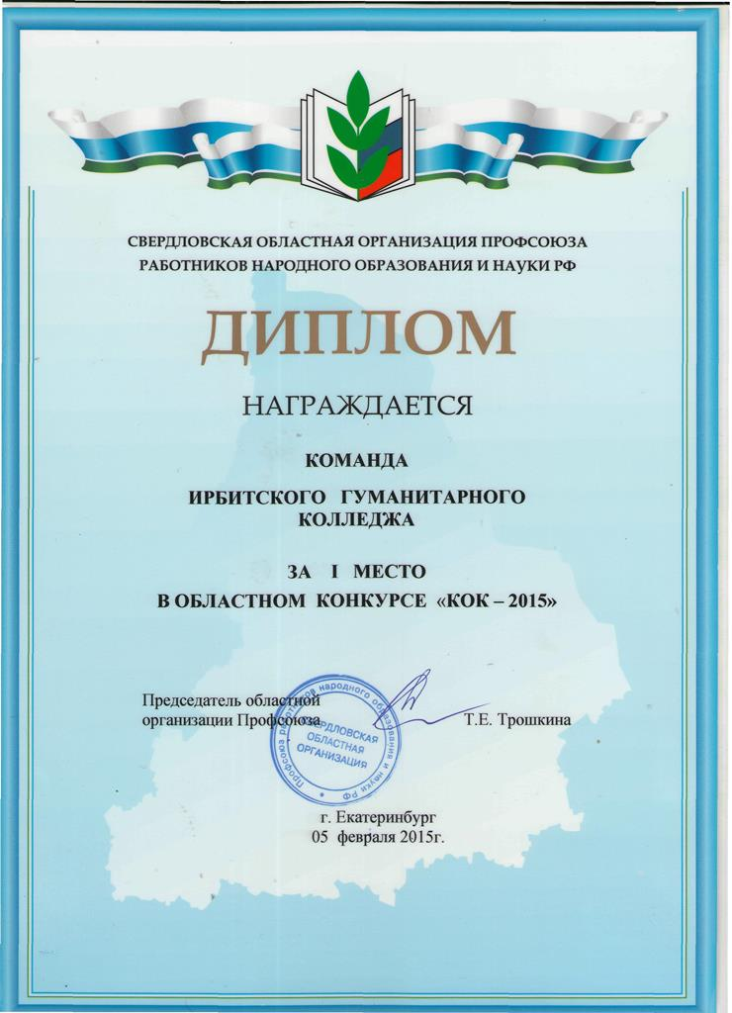

Slide 21
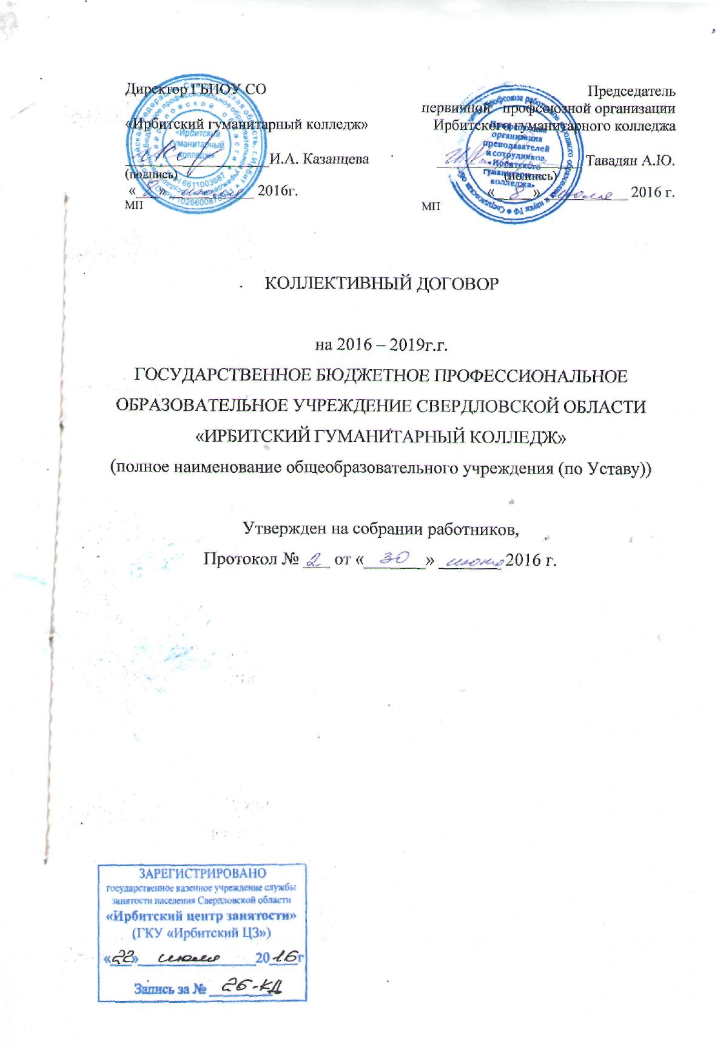
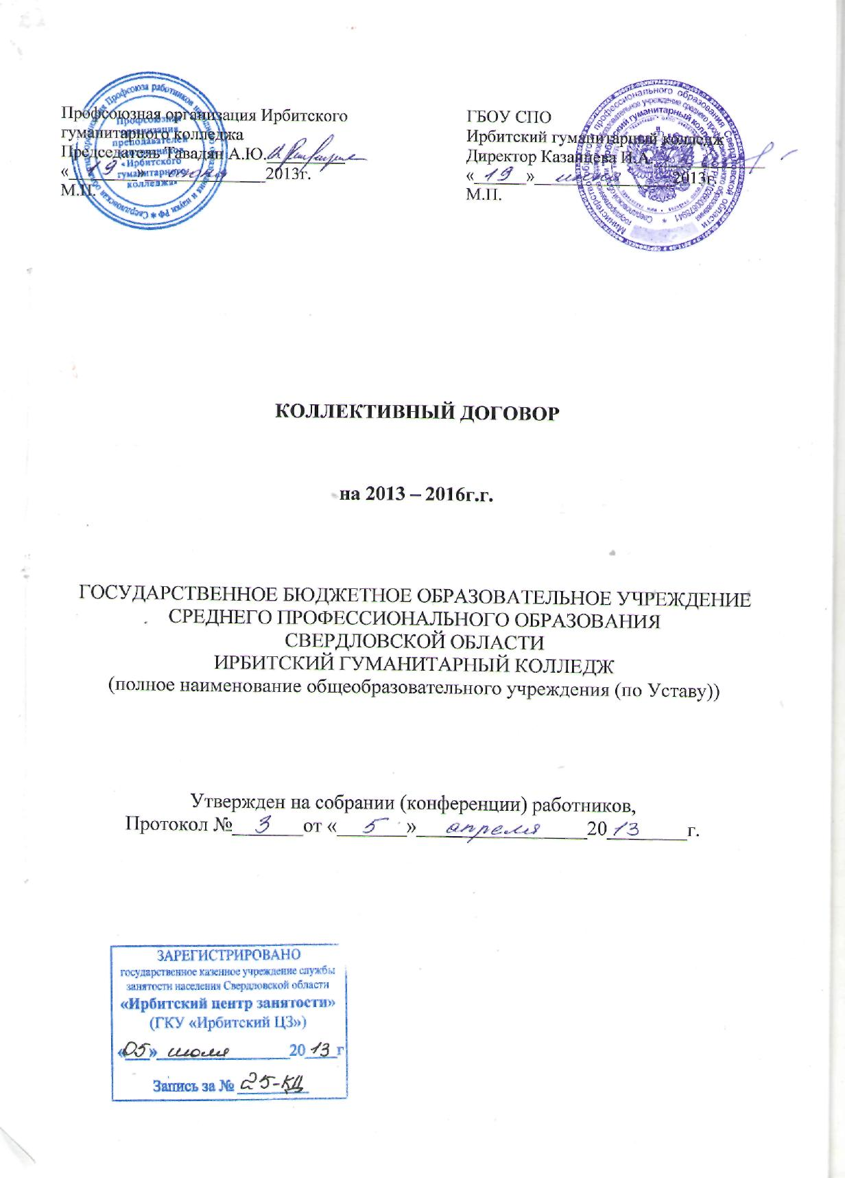

Slide 22
Состав профкома
ФИО | Направление деятельности | Стаж работы в профкоме
Тавадян А.Ю. | председатель ППО ИГК | 5
Бедретдинова Е.С. | зам. председателя по работе со студентами | 4
Новгородова Ю.С. | уполномоченный по ОТ | 5
Антипина А.В. | казначей | 5
Андреева Е.В | спортивно-оздоровительная работа | 4
Усольцев А.В. | культурно-массовая работа | 3
Гаязова Е.А. | организационно-массовая, информационная работа | 2

